Slide 1
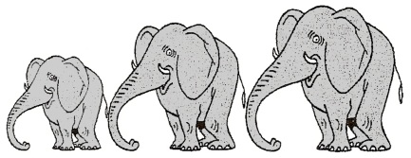
Multiplier ou diviser un entier par 10, 100, 1 000
Mathématiques – Calcul mental
⇨ Entraînement n° 1

Slide 2
Opération 1
26
x 10

Slide 3
Opération 2
450
x 10

Slide 4
Opération 3
12
x 100

Slide 5
Opération 4
385 x 1 000

Slide 6
Opération 5
48 000 ÷ 1 000

Slide 7
Opération 6
40
÷ 10

Slide 8
Opération 7
560
÷ 10

Slide 9
Opération 8
5 000
÷ 100

Slide 10
Problème 1
Le grand-père de Stéphane est 10 fois plus vieux que lui. Stéphane a 6 ans.
Quel âge a le grand-père de Stéphane ?

Slide 11
Problème 2
Une couturière coupe un ruban de 120 cm en 10 morceaux.
Combien mesure chaque morceau de ruban ?

Slide 12
Correction

Slide 13
Correction
260
4 500
1 200
385 000
48
4
56
50
60 ans
12 cm

